Slide 1
第一章
基本概念
  数据\数据库\数据库管理系统\数据库系统
    数据库系统的优点，减少了数据冗余，数据共享度
  实体\实体型\实体集
  数据模型
  关系\属性\码\元组\域\关系模式
简述问题
  三级模式\两级影像\逻辑独立性\物理独立性
  数据库系统与文件系统的区别与联系
  数据库系统特点\DBMS主要功能
  数据管理技术发展的阶段
分析设计
  根据问题描述画E-R图
  联系的分类\3个实体型的联系
……

Slide 2
第二章
关系模型的组成
关系数据库对模式的支持
基本术语
  主码\候选码\外部码
  关系模式\关系\关系数据库
关系模型的完整性规则
关系代数表达式书写
等值连接与自然连接
关系代数基本运算与其他运算
关系运算的前提
了解基本运算,给出运算结果

Slide 3
例题
例. 有如下关系R、S，求R∪S、R∩S、R-S、R×S, σ_{B=‘b2'} (R)。
R S
A | B | C
a1 | b1 | c1
a1 | b2 | c2
a2 | b2 | c1
A | B | C
a1 | b2 | c2
a1 | b3 | c2
a2 | b2 | c1

Slide 4
第三章
SQL语句的书写
  基本表
    Select, insert, update, delete, insert, create table
  视图
    Create view, drop view, etc
  通配符
    %, _
  视图的相关内容：概念、优点及更新要求
  SQL对于关系数据库模式的支持

Slide 5
第四章
安全性控制常用技术
自主存储控制和强制存取控制
  在MAC机制当中，仅当主体的许可证级别__客体的密级时，该主体才能读取相应的客体.
SQL语句
数据库审计功能

Slide 6
第五章
完整性概念
完整性与安全性的区别与联系
三种完整性的定义、检测及解决方式
  结合例子理解
完整性约束条件
SQL语句书写
触发器

Slide 7
第六章
基本术语
  函数依赖\完全~\部分~\传递~\主码\外码\全码\1NF\2NF\3NF\BCNF\4NF
  规范化的目的是构造一个好的逻辑结构
分析题
  给出实体,属性及其关系描述,要求:
    给出关系模式; 写出每个关系模式的最小依赖集; 讨论完全\部分\传递函数依赖情况.
    指出候选码\外部码, 讨论全码情况
  书上习题
  判定属于第几范式
给定一个关系模式和依赖结合，找出码，判断第几范式

Slide 8
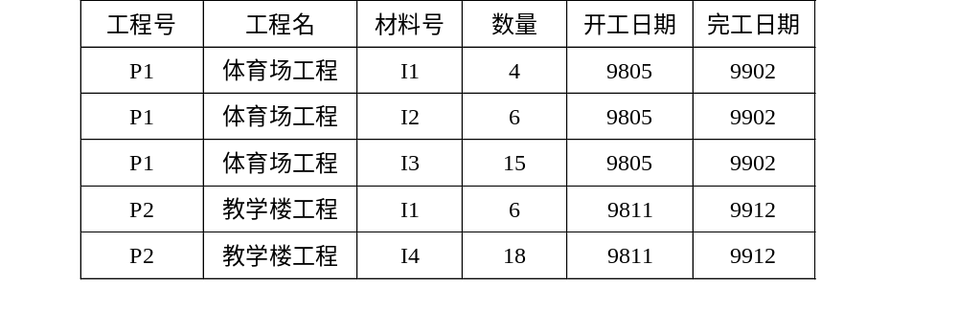
例题
R的关键字是什么？
R属于第几范式？为什么。
R存在的问题是什么？
将R分解成更高的范式

Slide 9
第七章
数据库设计过程的几个阶段
概念模型
  用于信息世界建模，独立于DBMS和机器
把E-R图转化为关系模型
逻辑结构设计及其步骤
物理结构设计内容与步骤
  B+树索引\聚簇索引\Hash索引

Slide 10
例题1
设有关系模式：学生修课管理（学号，姓名，所在系，性别，课程号，课程名，学分，成绩）。设一个学生可以选多门课程，一门课程可以被多名学生选。一个学生有唯一的所在系，每门课程有唯一的课程名和学分。
请指出此关系模式的候选码，判断此关系模式是第几范式的，若不是第三范式的，请将其规范化为第三范式关系模式，并指出分解后的每个关系模式的主键和外键。
答：候选码：（学号，课程号）
第一范式。因为有：学号→姓名，因此存在部分函数依赖
（学号，课程号）→ 姓名
第三范式关系模式：
学生（学号，姓名，所在系，性别）
课程（课程号，课程名，学分）
考试（学号，课程号，成绩）
学号为引用学生的外键，课程号为引用课程的外键。

Slide 11
例题2
设有关系模式：教师授课（课程号，课程名，学分，授课教师号，教师名，授课时数），
隐含语义为：一门课程（由课程号决定）有确定的课程名和学分，每名教师（由教师号决定）有确定的教师名，每门课程可以由多名教师讲授，每名教师也可以讲授多门课程，每名教师对每门课程有确定的授课时数。
课程号 | 课程名 | 学分 | 授课教师代号 | 教师名字 | 授课时数
01 | 数据结构 | 30 | T01 | Wang | 48
 |  |  | T02 | Zhang | 50
02 | 软件工程 | 40 | T01 | Wang | 64
 |  |  | T03 | Liu | 60
 |  |  | T04 | Sun | 64
……

Slide 12
答案2
指出此关系模式的候选码，判断此关系模式属于第几范式，若不属于第三范式，请将其规范化为第三范式关系模式，并指出分解后的每个关系模式的主键和外键。
答：候选码：（课程号，授课教师号）
属于第一范式。因为有：课程号→课程名，因此存在部分函数依赖关系：（课程号，授课教师号）→课程名
第三范式关系模式：
课程（课程号，课程名，学分）
教师（教师号，教师名）
授课（课程号，教师号，授课时数），课程号为引用课程的外键，教师号为引用教师的外键。

Slide 13
例题4
关系R（A，B，C，D，E，F）。且存在以下函数依赖｛A→C，（A，B）→D，B→E，E→F｝，请回答：
1）该关系R的码是什么？
2）说明关系R是第几范式？为什么？
3）如果R不是第三范式，请分解成第三范式。

Slide 14
第七章 关系数据库设计
数据库设计过程
  （1）需求分析
  （2）概念结构设计
  （3）逻辑结构设计
  （4）数据库物理设计
  （5）数据库实施
概念结构设计
  ER diagram：对应的是概念模型(Conceptual Model)

Slide 15
第七章 关系数据库设计
关系数据库设计的步骤
逻辑结构设计及其骤
  把E-R图转化(convert to)为关系模型
    Entity → Relation
    Relationship(1:1,1:m,m:n) →?
物理结构设计内容与步骤
  B+树索引\聚蔟索引\Hash索引

Slide 16
一个图书管理数据库要求提供下述服务：
可随时查询书库中现有书籍的品种、数量与存放位置。所有各类书籍均可由书号唯一标识。
每本书可以有多个作者，每个作者可以写多本书
当需要时，可通过数据库中保存的出版社的编号、电话、邮编及地址等信息向相应出版社增购有关书籍。约定，一个出版社可出版多种书籍，同一本书仅为一个出版社出版，出版社名具有唯一性。
根据以上情况和假设，完成如下设计：
  设计该图书馆借阅系统的E-R图
  将该E-R图转换为满足3NF要求的关系模式
  指出转换结果中每个关系模式的候选码和外码

Slide 17
第八章
存储过程
  SQL
主变量
游标

Slide 18
第九章
优化的一般准则
优化的一般步骤
连接操作实现
给出一个关系代数表达式或SQL查询语句,对原始的语法树进行优化处理,划出优化后的标准语法树.
假设教师表S有10000个元祖，一个内存块能够装40个学生关系中的元祖，如果执行SQL操作“select * from S where SID = 88”，估算该操作需要多少次磁盘块读。并提出可能的优化策略。（250）

Slide 19
第10章
数据库故障及其恢复策略
事务的概念及其特征
日志的概念和主要特征
日志文件的作用
带检查点的数据恢复技术

Slide 20
第11章
数据库并发可能出现的问题
封锁的概念（两种锁）
死锁的概念,原因及其解决方法
两种锁的含义及其相容性、冲突操作
两段锁协议的含义
封锁粒度
Redo与Undo
事务的并发

Slide 21
分析题
给定两个事务T1和T2以及A、B、C的初值
  T1：（A：=A-600；B=B+600）
  T2：（A：=A * 0.8）
  结合事务概念说明如何保证数据一致性
  若允许T1和T2并发，几种正确结果
  给出一个不可串行化的调度
  分析会不会发生死锁，如何解除死锁

Slide 22
希望每个人都取得好成绩！

